Slide 1
오리엔테이션
설리번 프로젝트 웹 2팀

Slide 2
설리번 선생님 소개
김민주, 유수형, 윤새연

Slide 3
수업에 대한 소개
수업 주제
수업 진행 방식: 녹화 영상 + 대면 수업 시스템
학습자 수
최종 결과물
Notes:
각 차시에 대한 대략적인 설명 포함

Slide 4
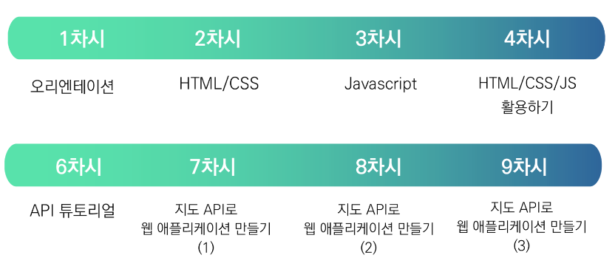
우리 수업의 커리큘럼
Notes:
각 차시에 대한 대략적인 설명 포함

Slide 5
학습 목표
제안서 학습 목표 참고 예정
Notes:
각 차시에 대한 대략적인 설명 포함

Slide 6
수업에 대한 참고사항
과제 시스템
과제 제출 방식
마감 기한
패널티
Notes:
각 차시에 대한 대략적인 설명 포함

Slide 7
개발 환경 구축하기
설리번 프로젝트 웹 2팀

Slide 8

Visual studio code
Visual studio code는 마이크로소프트가 마이크로소프트 윈도우, macos, 리눅스용으로 개발한 소스 코드 편집기

Slide 9
Visual studio code 다운받기
https://code.visualstudio.com
사이트에 접속하여 각자 환경에 맞는 것으로 다운받기

Slide 10
Visual studio code 기본
바탕화면에 web 폴더 생성
Vscode에서 open folder – web 선택
New file – example.html
Hello world 작성

Slide 11
Visual studio code 기본
인터넷 새 창에서 ctrl+O, cmd+O 누르고 web 폴더 안에 있는 example.html 누르기
Hello world 잘 뜨는지 확인

